Slide 1
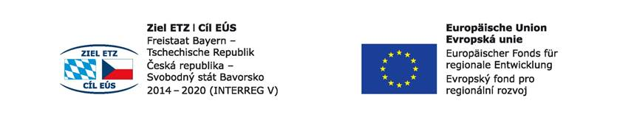
Číslo projektu / Projektnummer: 320
Název projektu: Udržitelnost a ochrana životního prostředí ve škole, v práci a ve společnosti.
Projektname: Nachhaltigkeit und Umweltschutz in Schule,
Beruf und Gesellschaft.
Pracovní skupina - Arbeitsgruppe
Životní prostředí bezprostředně kolem nás
Die Umwelt unmittelbar um uns herum

Slide 2
Životní prostředí v okolí školy v Sušici
Umfeld rund um die Schule in Sušice
Fotovoltaika a životní prostředí
Photovoltaik und Umwelt

Slide 3
Fotovoltaika a životní prostředí
Chceme-li ušetřit životní prostředí i pro další generace, nesmíme jej vědomě ničit
Jedna z cest, jak životní prostředí ušetřit, je využít k výrobě elektřiny zdroje, které naše životní prostředí ničí co nejméně
Které to ale jsou?
Vezměme si zdroje pěkně popořádku:
Uhlí – spalováním se dostávají do ovzduší škodlivé plyny – v posledních letech je to mnohem přísněji hlídané, ale přesto . ..
Palivo v jaderných elektrárnách – ano, do ovzduší odchází pouze voda, resp. Pára
  zdá se to jako celkem čistý zdroj – ale kam s jaderným odpadem??
Vítr – problém hluku a nepravidelnost foukání větru
Voda – úžasný zdroj, čistý zdroj, po staletí byly využívány i relativně malé vodní zdroje
  ale kde vodu vzít, když neteče zrovna tudy?

Slide 4
Photovoltaik und Umwelt
Wenn wir die Umwelt für zukünftige Generationen erhalten wollen, dürfen wir sie nicht bewusst zerstören
Eine Möglichkeit, die Umwelt zu schonen, besteht darin, Ressourcen, die unsere Umwelt erzeugen, so wenig wie möglich zur Stromerzeugung zu verwenden
Aber welche sind das?
Nehmen wir die Ressourcen der Reihe nach
:Kohle – durch Verbrennung gelangen schädliche Gase in die Luft – wurde in den letzten Jahren zwar viel strenger bewacht, aber immer noch.
.Brennstoff in Kernkraftwerken - ja, es wird nur Wasser in die Atmosphäre abgegeben bzw. DampfEs scheint eine ziemlich saubere Ressource zu sein - aber wohin mit Atommüll?
Wind - das Problem von Lärm und unregelmäßigen Windstößen
Wasser - eine erstaunliche Ressource, eine saubere Ressource und relativ kleine Wasserressourcen werden seit Jahrhunderten verwendet
aber wo bekommt man Wasser, wenn es nicht so fließt?

Slide 5
Fotovoltaika a životní prostředí
A konečně se dostáváme ke zdroji energie,
která k nám přichází denně, přichází sama, tak proč ji nevyužít?
Fotovoltaika
metoda přímé přeměny slunečního záření na elektřinu (ss proud)
Využívá se k tomu tzv. fotovoltaický jev
  Principem je vlastní vodivost polovodičových látek
    uvolňování elektronů, vznik děr, PN přechod, difuzní napětí, pohyb volných elektronů, zdánlivý pohyb děr
Ss proud pak musíme pomocí měniče přeměnit ve střídavý
  střídavý proud nám dává širší možnosti využití elektrického proudu

Slide 6
Photovoltaik und Umwelt
Schließlich kommen wir zu einer Energiequelle, die täglich zu uns kommt, kommt alleine, warum also nicht nutzen?
Photovoltaik
Verfahren zur direkten Umwandlung von Sonnenstrahlung in Strom (Gleichstrom)Dazu wird das sogenannte photovoltaische Phänomen genutzt
Das Prinzip ist die Eigenleitfähigkeit von Halbleitersubstanzen
Elektronenfreisetzung, Lochbildung, PN-Übergang, Diffusionsspannung, freie Elektronenbewegung, scheinbare Lochbewegung
Wir müssen dann einen Konverter verwenden, um den Gleichstrom in Wechselstrom umzuwandeln
Wechselstrom eröffnet uns ein breiteres Anwendungsspektrum für Strom

Slide 7
FOTOVOLTAIka a životní prostředí
využití fotovoltaiky
  Ohřívání vody v bazénu
  Elektromobilita
  Ohřev užitkové vody
  Battery box
  Vytápění domu
  Akumulace do vody
  Dodávání elektrické energie do sítě – vylepšení rozpočtu v rodině, firmě. ..

Slide 8
Photovoltaik und Umwelt
Einsatz von Photovoltaik
Warmwasserbereitung im Pool
Elektromobilität
Brauchwassererwärmung
Batteriefach
Hausheizung
Anreicherung im Wasser
Strom ins Netz einspeisen - Budget in Familie, Unternehmen verbessern

Slide 9
Fotovoltaika a životní prostředí
Výhody:
Množství sluneční energie dopadající na zemský povrch je tak obrovské, že by současnou spotřebu pokrylo 6000 krát
Solární energie má také nejvyšší hustotu výkonu (celosvětový průměr je 170 W/m²) ze všech známých zdrojů obnovitelné energie
Během výroby elektrické energie fotovoltaický systém neznečišťuje životní prostředí a nevznikají emise skleníkových plynů
Znečištění během výroby a likvidace zařízení se dá udržet pod kontrolou a metody likvidace jsou již běžně známé
Také na vývoji technologií na recyklaci zařízení po skončení jejich užitečného života se neustále pracuje
Fotovoltaické systémy vyžadují minimální údržbu po jejich nainstalování a palivo (v tomto případě slunce) je zadarmo, Provozní náklady jsou tudíž extrémně nízké ve srovnání s ostatními zdroji energie
Pokud je fotovoltaický systém připojen na síť, energie může být spotřebována místně a tudíž se snižují náklady spojené s přenosem elektrické energie

Slide 10
Photovoltaik und Umwelt
Vorteile:
Die Menge an Sonnenenergie, die auf die Erdoberfläche fällt, ist so groß, dass sie den Stromverbrauch 6.000-mal decken würde
Solarenergie hat auch die höchste Leistungsdichte (weltweiter Durchschnitt liegt bei 170 W/m2) aller bekannten erneuerbaren Energiequellen
Bei der Stromerzeugung belastet die Photovoltaikanlage die Umwelt nicht und stößt keine Treibhausgase aus
Die Kontamination während der Herstellung und Entsorgung der Ausrüstung kann unter Kontrolle gehalten werden und Entsorgungsmethoden sind bereits gut bekannt
Wir arbeiten auch ständig an der Entwicklung von Technologien für das Recycling von Geräten am Ende ihrer Nutzungsdauer
Photovoltaikanlagen erfordern nach der Installation nur minimale Wartung und der Brennstoff (in diesem Fall die Sonne) ist kostenlos, sodass die Betriebskosten im Vergleich zu anderen Energiequellen extrem niedrig sind
Wird die Photovoltaikanlage ans Netz angeschlossen, kann Energie vor Ort verbraucht und damit die Kosten für die Stromübertragung reduziert werden.

Slide 11
Fotovoltaika a životní prostředí
Nevýhody:
Solární energie není k dispozici v noci a je velmi nespolehlivá za špatného počasí (mlha, déšť, sníh)
  Proto je nutné instalovat systémy na ukládání elektřiny a nebo kombinovat výrobu s dalšími zdroji
Výkon fotovoltaických panelů se výrazně snižuje, pokud jsou pokryty vrstvou sněhu
Území zasažené solárními elektrárnami je pro daný generovaný výkon je relativně veliké
  To Lze částečně řešit využitím jinak nevyužitých povrchů střech budov
Cena (solární) elektřiny je deformovaná pomocí obchodu s emisními povolenkami
Výkupní cena solární energie je dotována poplatky, které platí všichni odběratelé
  v ČR 27 miliard ročně
  Dotace prakticky znemožňují porovnání reálných nákladů solární energie vůči jiným zdrojům energie

Slide 12
Photovoltaik und Umwelt
Nachteile:
Solarenergie steht nachts nicht zur Verfügung und ist bei schlechtem Wetter (Nebel, Regen, Schnee) sehr unzuverlässig
Daher ist es notwendig, Stromspeicher zu installieren oder die Produktion mit anderen Quellen zu kombinieren
Die Leistung von Photovoltaikmodulen wird erheblich reduziert, wenn sie mit einer Schneeschicht bedeckt sind
Die von Solarkraftwerken betroffene Fläche ist für eine gegebene erzeugte Leistung relativ groß
Dies kann teilweise durch die Nutzung ansonsten ungenutzter Dachflächen von Gebäuden gelöst werden
Der Preis für (Solar-)Strom wird durch den Emissionshandel verzerrt
Der Kaufpreis der Solarenergie wird durch Gebühren bezuschusst, die alle Kunden zahlen
in der Tschechischen Republik 27 Milliarden pro Jahr
Subventionen machen es praktisch unmöglich, die tatsächlichen Kosten von Solarenergie mit anderen Energiequellen zu vergleichen

Slide 13
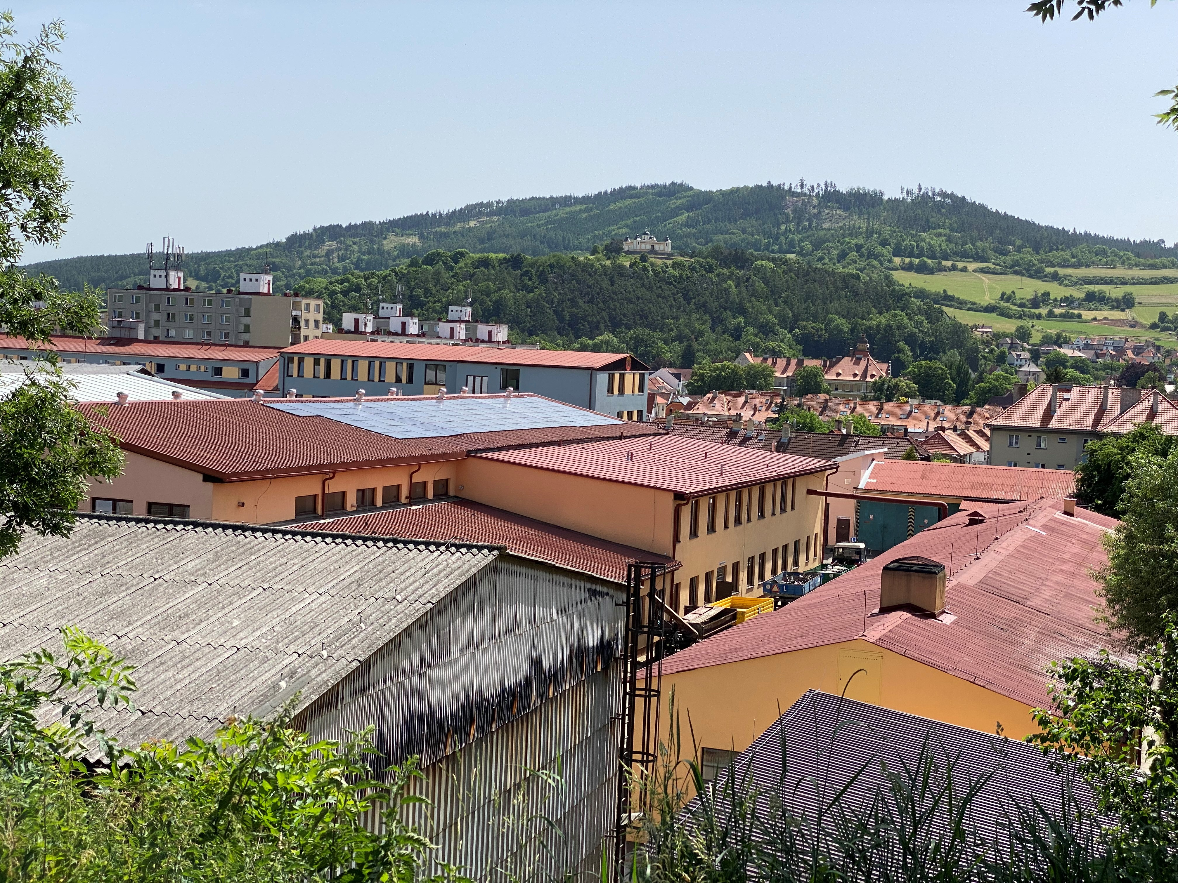
Fotovoltaika a životní prostředí
Fotovoltaický článek
je velkoplošná polovodičová dioda,
která je schopná přeměňovat světlo v elektrickou energii

Slide 14
Photovoltaik und Umwelt
Eine Photovoltaikzelle ist eine großflächige Halbleiterdiode, die Licht in Strom umwandeln kann

Slide 15
Fotovoltaika a životní prostředí
  na skleněné desce je napařena antireflexní vrstva
    omezuje odraz dopadajícího světla
    tmavomodrý vzhled
  většinou jsou na bázi křemíku
    nejúčinnější z monokrystalického Si {14 – 17%}
    z polykrystalického Si {13 – 15%}
    z amorfního Si {5 – 7%}
  výkon závisí na
    rozměrech solárního panelu
    na intenzitě osvětlení, resp. Jak moc a jak dlouho svítí slunce
    na krystalické struktuře Si
    Na sklonu a orientaci střechy

Slide 16
Photovoltaik und Umwelt
auf die Glasplatte wird eine Antireflexschicht aufgedampft
reduziert die Reflexion des einfallenden Lichts
dunkelblaues Aussehen
sie sind meist auf Silizium basis
am effektivsten von monokristallinem Si {14 - 17 %}
aus polykristallinem Si {13 - 15 %}
aus amorphem Si {5 - 7 %}
Leistung hängt ab von
Abmessungen des Solarmoduls
von der Intensität der Beleuchtung bzw. Wie viel und wie lange die Sonne scheint
über die Kristallstruktur
Über die Neigung und Ausrichtung des Daches

Slide 17
Fotovoltaika a životní prostředí
Na střeše naší školy v sušici jsou instalovány fotovoltaické panely
Dodáváme elektrický proud do veřejné sítě.

Slide 18
Photovoltaik und Umwelt
Auf dem Dach unserer Schule in Sušice sind Photovoltaikanlagen installiert
Wir liefern Strom in das öffentliche Netz.

